Slide 1
开始
宋冰_Sing

Slide 2
249641634
●●●●●●●●
在线
自动登录
记住密码

Slide 3
在么？你空间怎么进不去？
很久都不玩了怎么了？
我想找几张你的照片。
要照片干嘛。
你要拿来辟邪么？
我想找几张你的照片。
在么？你空间怎么进不去？

Slide 4
在么？你空间怎么进不去？
很久都不玩了怎么了？
我想找几张你的照片。
没什么，就是想看看。
要照片干嘛。
你要拿来辟邪么？
没什么，就是想看看。
在给你准备生日的PPT作为礼物……

Slide 5
时光轴
开始
很久都不玩了怎么了？
宋冰_Sing
我想找几张你的照片。
要照片干嘛。
你要拿来辟邪么？
没什么，就是想看看。

Slide 6
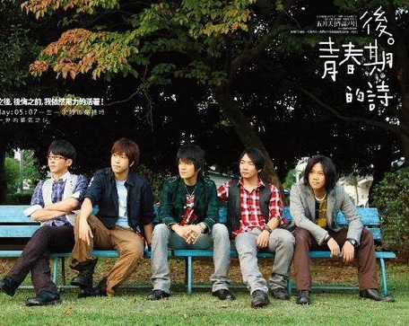
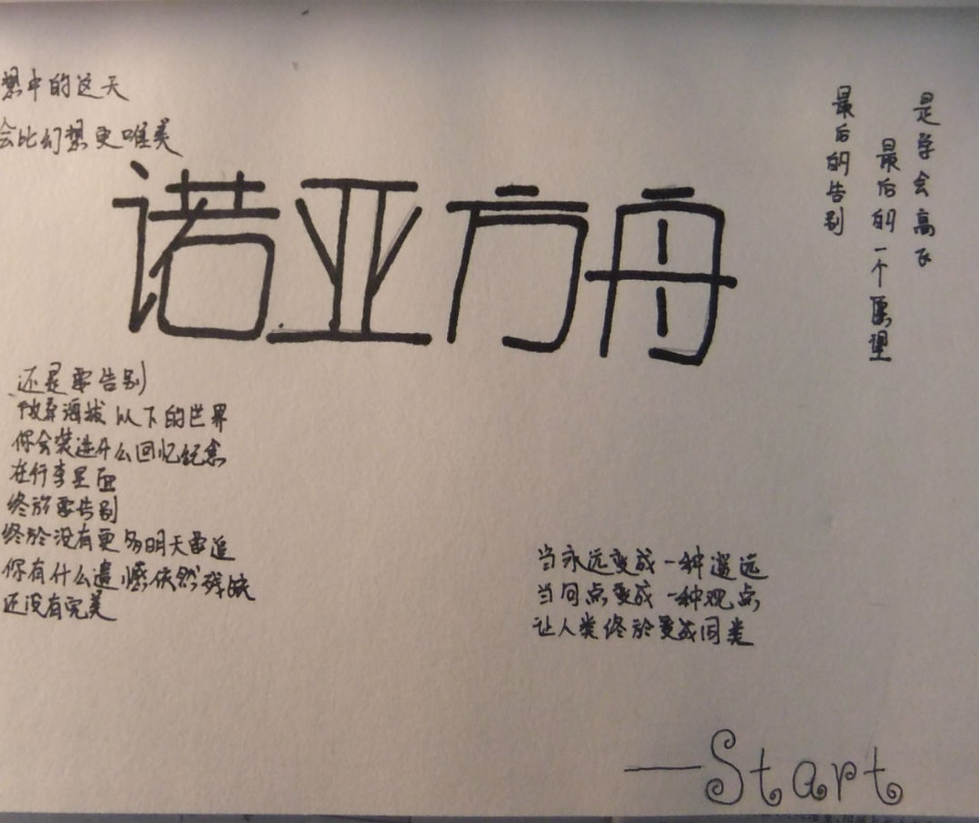
送给爱阿信的你
时光轴
我不愿让你一个人

Slide 7
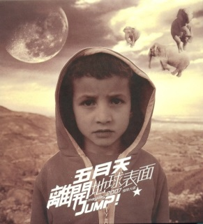
我不愿让你一个人

Slide 8
内容正在施工中…..

